Slide 1

技术分享
汪明瑞
导师：沙乐天

Slide 2

PART 01
域渗透

Slide 3

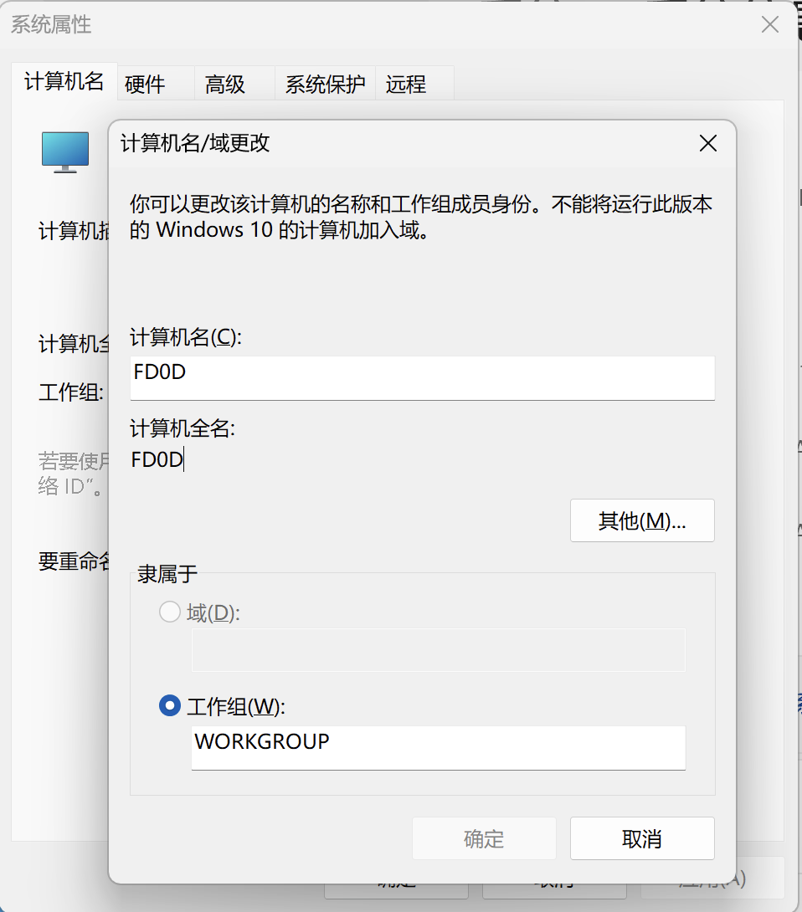
域渗透
什么是域
这里说的域是微软为集中管理计算机而推出的一种方式，是一种相对于工作组而言规模更大更复杂的局域网概念，所有的计算机、用户等安全主体都在域控制器上统一注册管理，一般应用于企业管理内部所有计算机。通俗理解就是一群被统一管理有组织上下结构分明的的电脑

Slide 4
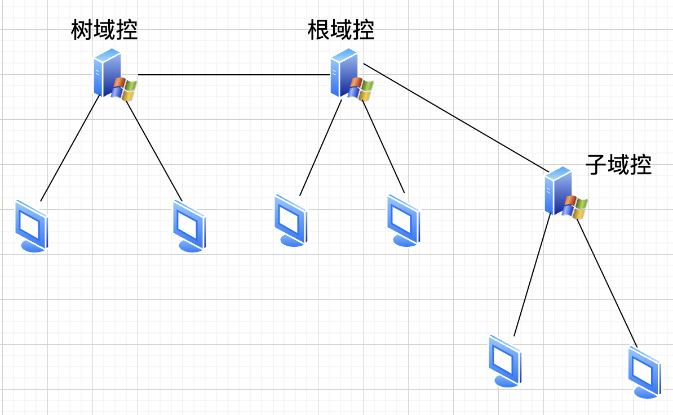
域渗透
域控制器
域控制器是负责每一台连入域网络的计算机和用户的验证，其中包含了属于这个域的所有信息构成的数据库
域的分类
域分为单域、域树、域林
域信任关系
域信任是为了解决多域情况下跨域资源共享问题，简单来说，两个域之间拥有信任关系才可以进行资源互换

Slide 5
域渗透
域渗透
Web渗透
权限提升
权限维持
通过域对外开放的web服务中所蕴含的漏洞拿下一台域内主机
利用收集到的信息，配合攻击手段进而获得域中更高权限用户的权限
拿到高权限账户后针对其的利用
域渗透是模拟攻击者，对一个域环境进行攻击测试，最终目标就是拿到域中的域控制器，分为右边这些步骤，但这并不是一个一成不变的流程，需要在渗透过程中根据情况变通
1
2
3
4
5
6
信息收集
横向移动
痕迹清理
利用web拿下的第一台主机，进行域内的信息收集。其实信息收集是贯穿整个渗透流程的，你能做什么都取决于信息收集你拿到了什么信息
通过信息收集获取的信息，执行针对域中其他主机的攻击，从而拿下域中另外一台主机
清除攻击痕迹

Slide 6
PART 02
漏洞利用演示

Slide 7
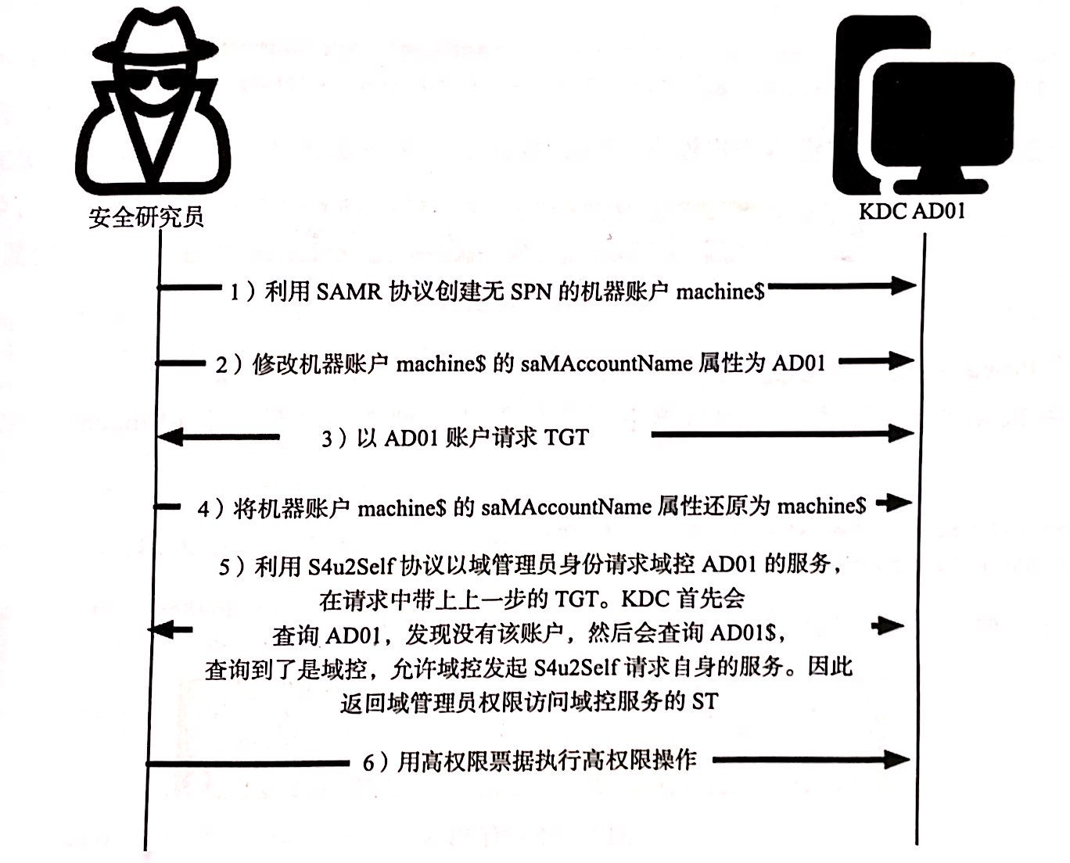
漏洞利用演示
CVE-2022-42287
这是一个域内提权漏洞，通过这个漏洞可以直接获取域内高权限服务的使用权限。
原理就是让攻击者自身的电脑去找域控做身份认证，去拿自身的身份证（TGT），申请身份证之前，修改了申请表上的一个值（saMAccountName），将其改为域控制器电脑的名字，此时域控制器通过这个值，觉得我要的是域控制器电脑的身份证，因此直接返回给我域控制器电脑的身份证，有了这个身份证，就可以冒充域控制器的计算机去做本来没有权限去做的事情。

Slide 8
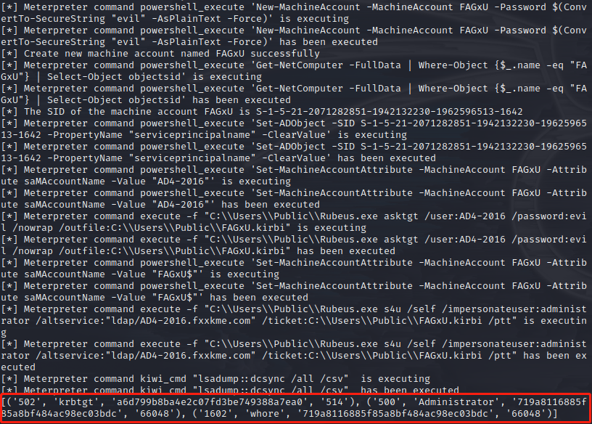
漏洞利用演示
CVE-2022-42287
这是我写的自动化脚本运行出来的攻击结果，我通过这个漏洞直接拿到了域内所有账户的密码hash

Slide 9
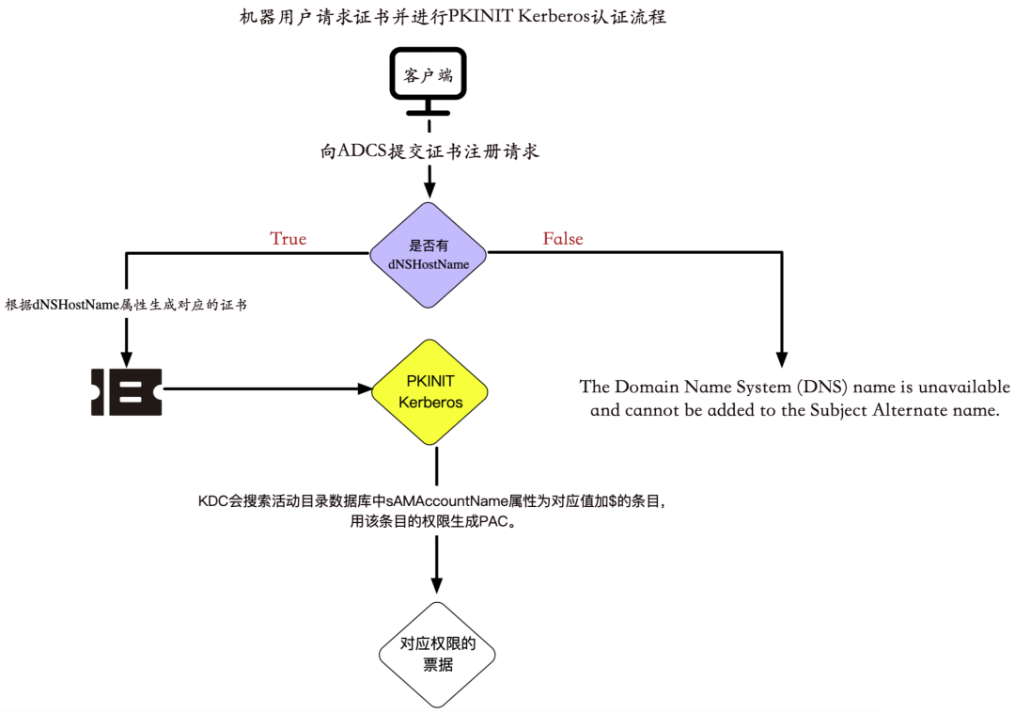
漏洞利用演示
CVE-2022-26923
这也是一个域内提权的漏洞，漏洞产生位置是域内证书服务。通过这个漏洞，攻击者可以直接将身份从一个域内普通用户提升至域管理员，从而接管整个域环境
原理通上面说的42287漏洞类似，都是通过修改申请时一个属性值，使得可以伪造成域控制的计算机，从而行使更高的权限的行动

Slide 10
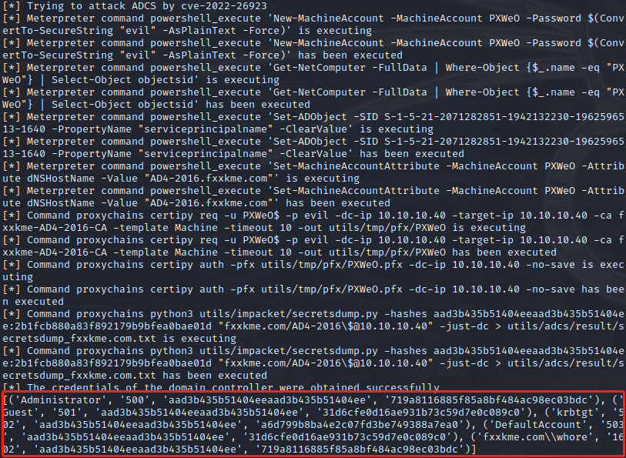
漏洞利用演示
CVE-2022-26923
这是我写的自动化脚本运行出来的攻击结果，同样，我通过这个漏洞直接拿到了域内所有账户的密码hash

Slide 11
谢谢观看

